Slide 1
ΘΕΡΜΙΚΕΣ ΜΕΘΟΔΟΙ ΑΝΑΛΥΣΗΣ
Π. Λαμπροπούλου,

Slide 2
Εισαγωγή-Γενικά
Οι τεχνικές της θερμικής ανάλυσης χρησιμοποιούνται ως μέθοδοι ποιοτικού, ποσοτικού χαρακτηρισμού υλικών .
Βασίζονται σε μεταβολές θερμοδυναμικών, φυσικοχημικών ή και μηχανικών ιδιοτήτων απλών ή σύνθετων συστημάτων υλικών όταν αυτά υποβάλλονται σε συνθήκες θέρμανσης σε καθορισμένο χρόνο.
Οι πληροφορίες των μεταβολών λαμβάνονται με τη μορφή θερμικών φασμάτων.
Eύχρηστη και διαδεδεομένη μέθοδος αφού χρησιμοποιείται σε οποιαδήποτε κατηγορία υλικών (γεωλογικά, πολυμερή, φαρμάκα, πλαστικά, κεραμικά, κράματα, καταλύτες)

Slide 3
Κύριες πληροφορίες θερμικής ανάλυσης σε ορυκτά και πετρώματα
Οι κύριες μεταβολές που υφίστανται οι φυσικές πρώτες ύλες με τη θέρμανση (ή τη ψύξη) είναι:
Απώλειες επιφανειακού και κρυσταλλικού νερού και υδροξυλίων.
Διασπάσεις ανθρακικών, θειϊκών φάσεων ή και άλλων ορυκτών όπως αργιλικών.
Μεταβολές πλεγματικής δομής.
Χημικές αντιδράσεις μεταξύ πρωτογενών φάσεων και σχηματισμός νέων.
Περιοχές σταθερότητας φάσεων με τη θερμοκρασία (πχ σημείο τήξεως)
Οι παραπάνω μεταβολές εκφράζονται μέσω των θερμικών φασμάτων που λαμβάνονται ως:
Μεταβολή αρχικού βάρους του υπό μελέτη υλικού (πχ λόγω απομάκρυνσης CO2, υγρασίας κτλ)
Μεταβολή θερμοκρασίας του υπό μελέτη υλικού (πχ λόγω εξώθερμης αντίδρασης)
Μεταβολή του ογκού του υπό μελέτη υλικού (πχ διόγκωση αργιλικών)

Slide 4
Τεχνικές θερμικής ανάλυσης
Υπάρχουν διάφορες τεχνικές θερμικές ανάλυσης με πιο κοινές τις:
Θερμοβαρυμετρική ανάλυση (Thermogravimetric Analysis: TGA)
Διαφορική θερμική ανάλυση (Differential Thermal Analysis: DTA)
Διαφορική θερμιδομετρίας σάρωσης (Differential Scanning Calorimetry: DSC)
Άλλες:
Θερμομηχανική ανάλυση (Thermomechanical Analysis: TMA)
Δυναμική μηχανική ανάλυση (Dynamic Mechanical Analysis: DMA)
Μέτρηση θερμικής διαστολής (Dilatometry)
Μέτρηση θερμικής αγωγιμότητας (Thermal Conductivity Testing: TCT)
Μέτρηση θερμικής διαχυτότητας με lazer (Lazer Flash Analysis: LFA)
Μέτρηση πυρίμαχων ιδιοτήτων υπό φορτίο (Refractoriness Under Load: RUL)
Ερπυσμός υπό συμπίεση (Creep In Compression: CIC)
Μέτρο ρήξης (Modulus of Rupture: MOR)

Slide 5
Συνδυαστική τεχνική Θερμοβαρυμετρικής (ΤGA) / Διαφορικής θερμικής ανάλυσης (DTA)
Αρχή λειτουργίας της Θερμοβαρυμετρικής ανάλυσης (TGA): Βασίζεται στη μεταβολή μάζας του υπό εξέταση υλικού σε συνάρτηση με τη θερμοκρασία και το χρόνο.
Αρχή λειτουργίας της Διαφορικής θερμικής ανάλυσης (DTA): Βασίζεται στη
μέτρηση διαφοράς θερμοκρασίας του υπό εξέταση υλικού σε σχέση με ένα υλικό
αναφοράς (π.χ . αλούμινα).
Τα κύρια μέρη/εξαρτήματα του οργάνου αποτελούνται από:
Ευαίσθητο ζυγό,
Θερμόμετρα
Φούρνο με στεγανό χώρο κατάλληλης ατμόσφαιρας, (όπως αέρα ή αδρανούς αερίου,
Δειγματοφορείς (όπως αλουμίνιο, λευκόχρυσο, πυρίτιο, αλούμινα)
Καταγραφέας δεδομένων και παρουσίασης αυτών

Slide 6
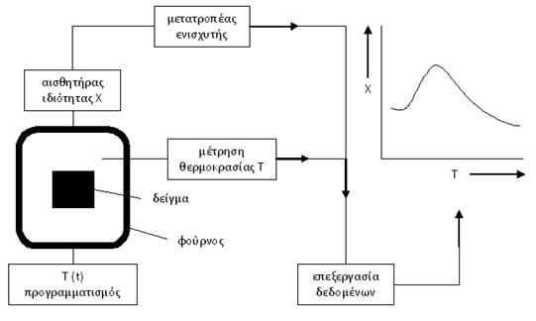
Συνδυαστική τεχνική Θερμοβαρυμετρικής (ΤGA) / Διαφορικής θερμικής ανάλυσης (DTA)
Καταγράφονται συνεχώς μεταβολές μάζας και θερμοκρασίας του υπό εξέταση δείγματος λαμβάνοντας ταυτόχρονα θερμοφάσματα μεταβολής μάζας (ΤGA καμπύλες) και θερμοκρασίας (DTA καμπύλες).
Συνήθης περιοχή λειτουργίας φούρνου 0-1600 oC

Slide 7
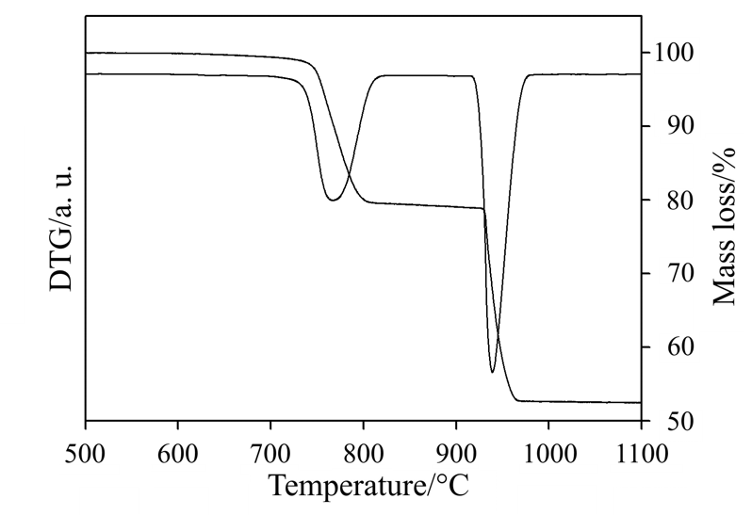
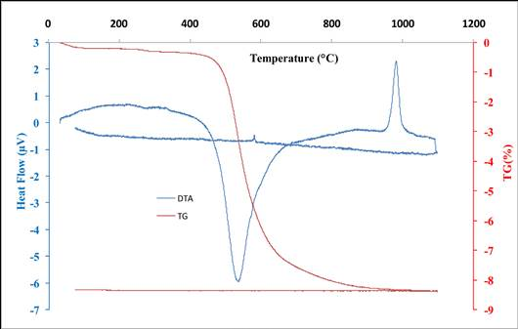
Συνδυαστική τεχνική Θερμοβαρυμετρικής (ΤGA) / Διαφορικής θερμικής ανάλυσης (DTA)
TGA/DTG dolomite TGA/DTA clay raw materials
ΤGA καμπύλες εμφανίζουν ευθύγραμμα και καμπύλα τμήματα.
DTA καμπύλες παρουσιάζουν κορυφές προς τα πάνω και προς τα κάτω
Η ποσοτική ανάλυση μάζας γίνεται απ’ευθείας από τη θερμική καμπύλη TGA
Η ποσοτική ανάλυση από την καμπύλη DTA βασίζεται στα εμβαδα των κάτω (πάνω από τις κορυφές) και σε κατάλληλους υπολογισμούς πχ ενθαλπια κτλ

Slide 8
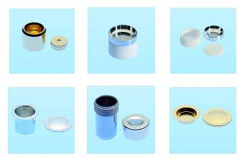
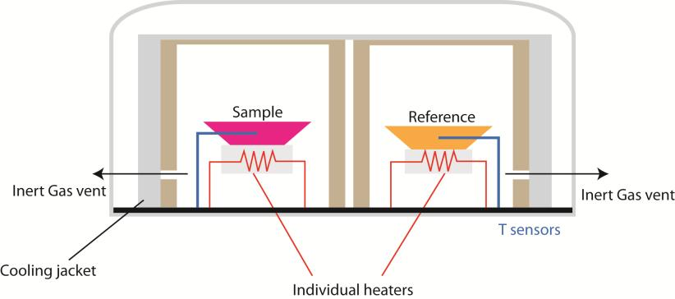
Διαφορική θερμιδομετρίας σάρωσης (DSC)
Αρχή λειτουργίας της διαφορικής θερμιδομετρίας σάρωσης (DSC): Βασίζεται στον υπολογισμό της διαφοράς ηλεκτρικής ενέργειας (θερμότητα) που απαιτείται ώστε κατά τη θέρμανση (ή ψύξη) το υπό εξέταση υλικό και το δείγμα αναφοράς να έχουν την ίδια θερμοκρασία.
Ως δείγμα αναφοράς θεωρείται καψίδιο που σφραγίζεται με κάλλυμα

Slide 9
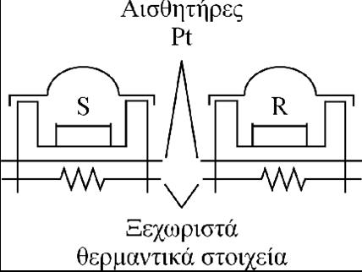
Διαφορική θερμιδομετρίας σάρωσης (DSC)
Δείγμα και υλικό αναφοράς θερμαίνονται με ξεχωριστές πηγές θέρμανσης, ώστε οι θερμοκρασίες τους να διατηρούνται ίδιες, ενώ συγχρόνως αυξάνουν ή μειώνονται γραμμικά
Μετρείται η διαφορά των ροών θερμότητας προς το δείγμα και προς την ουσία αναφοράς, καθώς αυξάνει ή μειώνεται γραμμικά η θερμοκρασία του δείγματος
Στις πιο σύνηθες διατάξεις δείγμα και ουσία βρίσκονται στον ίδιο φούρνο
Συνήθως χρησιμοποιείται συνδυασμός TGA/DSC

Slide 10
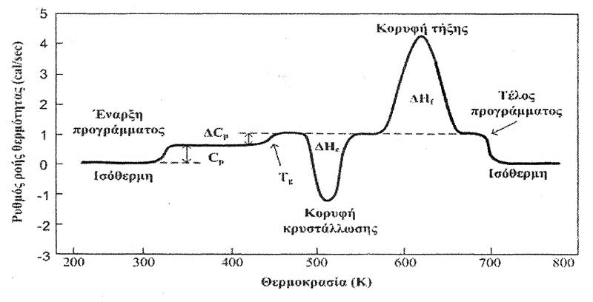
Διαφορική θερμιδομετρίας σάρωσης (DSC)
Διαφορά DTA/DSC
Με την DTA ανάλυση παρακολουθείται η διαφορά στη θερμοκρασία μεταξύ μιας ουσίας και ενός υλικού αναφοράς ως συνάρτηση της θερμοκρασίας. (καταγράφονται διαφορές θερμοκρασίας).
Με την DSC ανάλυση παρακολουθείται η διαφορά ροής θερμότητας προς ένα υλικό (δείγμα) και προς μία ουσία αναφοράς, ως συνάρτηση της θερμοκρασίας του δείγματος (καταγράφονται διαφορές ενέργειας).

Slide 11
Βασικές αρχές
Φυσικές ενδόθερμες διεργασίες είναι η τήξη, η εξάτμιση, η εξάχνωση, η απορρόφηση και η εκκρόφηση.
Εξώθερμες διεργασίες είναι συνήθως η προσρόφηση και η κρυστάλλωση.
Ενδόθερμες αντιδράσεις είναι η αφυδάτωση, η αναγωγή σε ατμόσφαιρα αερίου και η διάσπαση.
Εξώθερμες αντιδράσεις είναι η οξείδωση παρουσία αέρα ή οξυγόνου, ο πολυμερισμός και οι καταλυτικές αντιδράσεις.
**Οι χημικές αντιδράσεις μπορούν να είναι ενδόθερμες ή εξώθερμες.

Slide 12
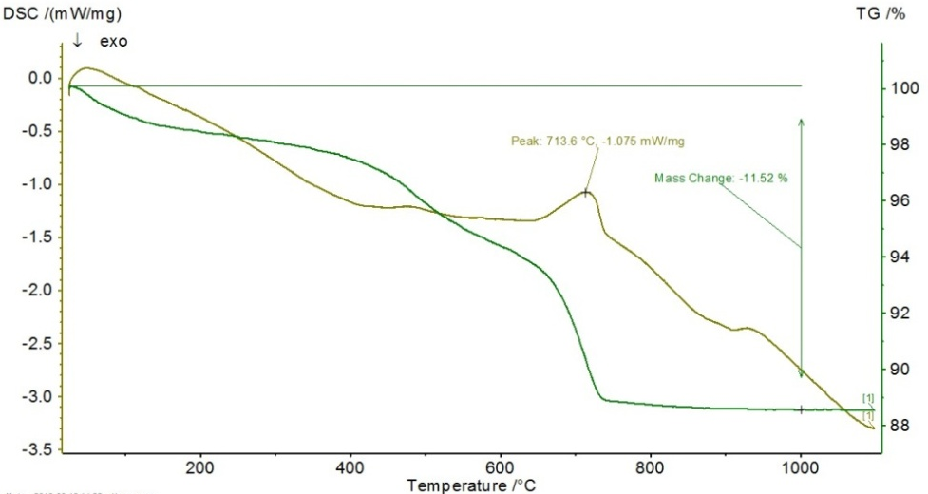
Κύριοι παράγοντες που επηρεάζουν τις καμπύλες θερμικής ανάλυσης
Ρυθμός θέρμανσης
Έίδος και ταχύτητα ροής αερίου
Μάζα δείγματος
Γεωμετρία δείγματος
Μέγεθος κόκκων δείγματος

Slide 13
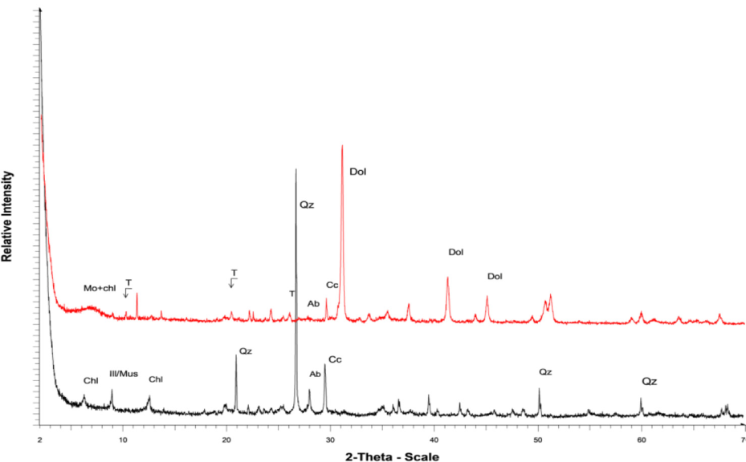
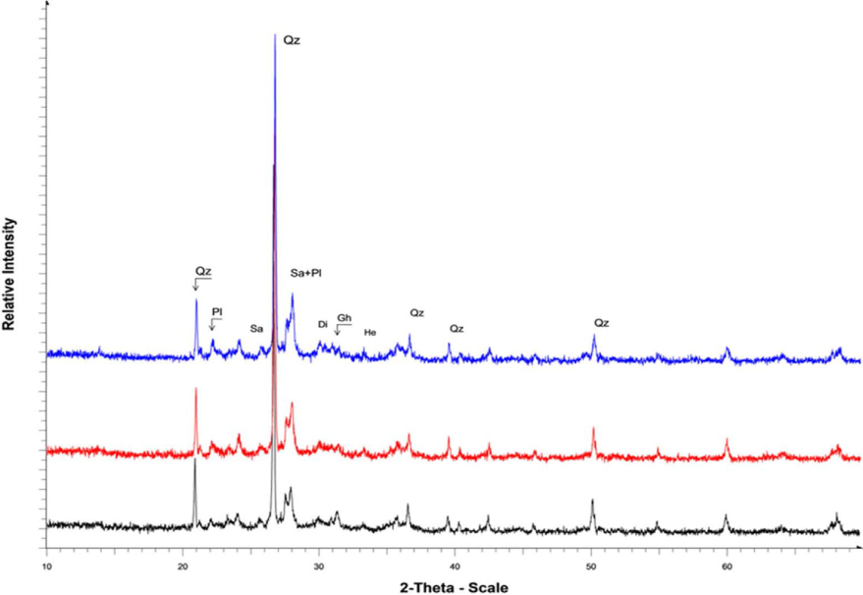
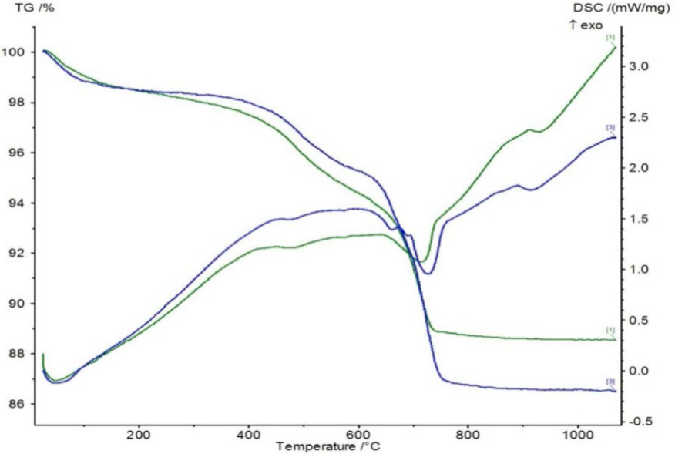
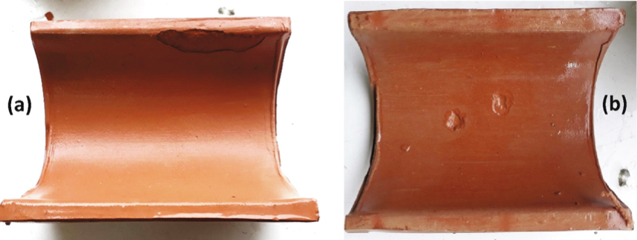
LAB PROCESS
Συνδυασμός μεθόδων
Xrd, TG/DSC/
XRF
LAB_
EXPERIMENT
FINAL PRODUCT

Slide 14
References
Μέθοδοι ανάλυσης στην ορυκτολογία https://www.slideserve.com/licia/4842142
Thermal Analysis http://docplayer.gr/44216576-Thermiki-analysi-thermikes-methodoi-thermikes-tehnikes.html
Mechanical, Microstructural and Mineralogical Analyses of Porous Clay Pots Elaborated with Rice HusksYeri Dah-Traoré, Lamine Zerbo, M ohamed Seynou*, Raguilnaba Ouedraogo. Journal of Minerals and Materials Characterization and Engineering, 2018, 6, 257-,270 http://www.scirp.org/journal/jmmce
THERMAL CHARACTERIZATION OF CARBONATE ROCKSKozani area, North-western Macedonia, Greece. C. Dagounaki , K. Chrissafis , A. Kassoli-Fournaraki ,A. Tsirambides , C. Sikalidis 3 and K. M. Paraskevopoulos. Journal of Thermal Analysis and Calorimetry, Vol. 78 (2004) 295–306
Προηγμένες μέθοδοι χαρακτηρισμού υλικών Yψηλή Μετρική Τεχνολογία, Καθ. ΕΜΠ Α. Μοροπούλου, Ενόργανες μέθοδοιανάλυσης. https://ocw.aoc.ntua.gr/modules/document/file.php/CHEMENG114/Advanced%20Measuring%20Technology.pdf
Αγγελίνα Τσιαπράντα Μεταπτ. Διπλ. Εργασία, 2011
Μπούρμπος Ευάγγελος, Μεταπτ. Διπλ. Εργασία, 2013

